Slide 1
BELİRSİZLİK ALTINDA KARAR VERME VE RİSK DEĞERLENDİRMESİ
Öğr. Gör. Mehmet Ali ZENGİN

Slide 2
KONU BAŞLIKLARI
1. GİRİŞ
2. BELİRSİZLİK
2.1. Parametre Belirsizliği
2.2. Model Belirsizliği
2.3. Karar Belirsizliği
2.4. Değişkenlik Belirsizliği
3. KARAR VERME YÖNTEMLERİ
3.1. Duyarlılık Analizi
3.2. Senaryo Analizi
3.3. Simülasyon
3.4. Karar Ağacı
4. KAYNAKLAR

Slide 3
1. Giriş
Alternatif hareket biçimlerinden birinin seçimine yönelik karar vermenin söz konusu olduğu durumlarda, geleceğe yönelik tahminlerin doğasından kaynaklanan hatalardan dolayı risk her zaman mevcuttur. Risk, risk ve belirsizlik olmak üzere iki alt bileşene ayrılabilir. Risk zarar etme veya istenmeyen sonucun olasılığı, belirsizlik ise bir sistemin işleyişine ve ilişkilerine yönelik gerçek durumun belirlenememesi şeklinde tanımlanmaktadır.
Risk analizinin belirsizlik altında karar verme durumuyla ilgilenmesinden dolayı, belirsizliğin açıkça anlaşılması gerekir. Temel olarak kesin olmayan veya şüphelerin olduğu durumlarda belirsizlik olduğu kabul edilmektedir. Belirsizlik, makro ve mikro olmak üzere iki farklı düzeyde ortaya çıkmaktadır. Genellikle sürekli ve hızlı şekilde değişen sosyal çevre koşullarında kararlar verilmektedir. Bu çerçevede sistemlere, süreçlere ve toplumsal değerlere yönelik belirsizlikler, makro düzeyde belirsizlik olarak nitelendirilmektedir. Mikro düzeyde belirsizlik ise belirli karar durumuna ve bu durumla ilgili bilgi, veri ve modele yönelik belirsizliklere karşılık gelmektedir. Risk analizi ve değerlendirmede, bu iki düzey belirsizlik farklı yaklaşımları gerektirmekte ve mikro düzeydeki belirsizlik daha fazla ilgi çekmektedir.

Slide 4

2. BELİRSİZLİK
Genel olarak belirsizlik belirli bir olayın farklı sonuçlarının olabileceği ve bu sonuçların olasılıklarına yönelik bilginin bulunmadığı durumlar; risk ise bir olayın muhtemel sonuçlarının ve her bir sonucun gerçekleşme olasılıklarının bilindiği durumlar olarak ifade edilmektedir. Bir başka açıdan ise risk kavramı, hem belirsizliği hem de kayıpları kapsaması nedeniyle, belirsizlik ve kayıpların toplamı olarak ifade edilebilmektedir.
Belirsizlik ve risk kavramları birbirleriyle yakından ilgili olmasına ve çoğu zaman birlikte kullanılmalarına rağmen, bu iki kavram farklı anlam taşımaktadır. Bazı belirsizlik tanımları şu şekildedir:
Bir sistemin işleyişine yönelik gerçek durumun saptanamaması
Gelecekte ortaya çıkacak olayların tahmin edilememesi
Bir olaya yönelik bilgi eksikliği
Bilgi eksikliğinin bir derecesi
Yetersiz bilgi

Slide 5
2. BELİRSİZLİK
Belirsizlik, bilgi belirsizliği ve değişkenlik belirsizliği olmak üzere iki temel gruba ayrılmaktadır. Örneğin, belirli bir bölgenin su tüketimi ve belirli bir ürüne yönelik talep miktarları doğasında var olan stokastik yapıdan dolayı değişkenlik içermekte ve değişkenlik belirsizliği olarak nitelendirilmektedir. Bilgi belirsizliği ise sadece bilgi eksikliğinden kaynaklanmamakta; aynı zamanda gerçek olay veya sistemin işleyişine yönelik geliştirilen modeller, kullanılan parametreler ve alınan kararlar gibi çeşitli faktörlerden etkilenmektedir. Bu nedenle yukarıda belirtilen temel sınıflama yerine, belirsizlik genel olarak şu şekilde sınıflandırılabilir:
Parametre belirsizliği
Model belirsizliği
Karar belirsizliği
Değişkenlik belirsizliği

Slide 6
2. BELİRSİZLİK
2.1. Parametre Belirsizliği
Bu tip belirsizlik, bilgiye yönelik insan becerisi ile alâkalıdır ve sadece ampirik miktarlar için söz konusudur. Belirli bir olay veya sisteme yönelik bazı verilerin, çoğu karar verme durumlarında girdi veya parametre olarak kullanılması gerekmektedir. Parametre belirsizliği ölçme hataları, verinin türü, dönemi ve işlenmesi gibi nedenlerden etkilenmektedir. Parametre belirsizliği aşağıda gösterilen nedenlerden kaynaklanabilir:
  Ölçme hataları: Bu tür hatalar ölçme esnasında ortaya çıkmaktadır. Tercih edilen ölçme teknikleri, ölçmede kullanılan aletler vb.
  Öngörülemezlik: Olay veya sistemlerin doğalarında var olan rassallık nedeniyle bunların işleyişlerinin tahmin edilmelerinin güçlüğünü ifade etmektedir. Bunlar kaçınılamaz ve azaltılamaz.
  Çelişkili veriler veya yetersiz veri: Belirli bir parametreye yönelik veriler, uzman görüşleri veya geçmiş dönemdeki değerlerden elde edilen dağılımlar gibi çeşitli kaynaklardan elde edilebilir; aynı parametreye yönelik elde edilen verilerin kimi zaman birbiriyle çelişmesi söz konusu olmaktadır.
  Tahmin hataları: Belirsizlik, bir olay veya sistemden elde edilen ölçümlerin başka bir olay veya sisteme uygulanması nedeniyle söz konusu olacak tahmin hatalarından da kaynaklanabilmektedir.

Slide 7
2. BELİRSİZLİK
2.2. Model Belirsizliği
Parametre belirsizliği verilere ve özellikle verilerin elde edilmesine ilişkin çeşitli nedenlerden kaynaklanan kısıtlamaların sonucu olmasına rağmen, model belirsizliği elde edilen veriler temelinde belirli bir olay veya sistemde yer alan ilişkilerin ve işleyişin tahmin edilerek geliştirilen modelden kaynaklanan kısıtlamaların sonucu olarak gerçekleşmektedir. Model belirsizliğine yol açan nedenleri şu şekilde sıralayabiliriz:
Yapısal tercihler: Belirli bir olay veya sistemdeki ilişkiler ve işleyiş hakkında çeşitli varsayımların gerekliliği ve bu olay veya sistemin modellenmesinde kullanılacak yöntem ve araçlara ilişkin tercihler yapma zorunluluğu belirsizliğe neden olmaktadır.
Basitleştirme: Bütün modeller, gerçek olay veya sistemlerdeki karmaşık ilişkilerin ve işleyişin basitleştirilerek tahmin edilmesiyle elde edilmekte olup bu karmaşık ilişkilerin ve işleyişin basitleştirilme düzeyi modelden modele değişmektedir. Örneğin doğrusal olmayan ilişkiler doğrusal olarak varsayılmakta ve modelde yer alan bu varsayım gerçek olay veya sisteme yönelik belirsizliğe yol açmaktadır.

Slide 8
2. BELİRSİZLİK
2.2. Model Belirsizliği
Bilgi eksikliği: Bir olay veya sistemdeki bazı değişkenler veya ilişkiler, genellikle bilgi eksikliğinden dolayı geliştirilen modelde dikkate alınmamakta ve bu durum belirsizliğe neden olmaktadır.
Olasılık dağılımı tercihi: Bir olay veya sistemin modellenmesinde olasılık veya frekans dağılımları ve bu dağılımların şekli önemli rol oynamaktadır. Örneğin, değişkenin sürekli olmasına rağmen kesikli dağılım olarak modellenmesi veya gerçek duruma bakmadan dağılımın şekline yönelik keyfi kararlar belirsizlik olarak sonuçlanmaktadır.
Değişkenler arası ilişkiler: Değişkenler arasındaki ilişkilere göre bağımlı ve bağımsız değişkenlerin saptanması veya doğrusal değişkenlere yönelik korelasyon değerlerinin belirlenmesi önemlidir. Belirsizliğe neden olmaması için bir olay veya sistemdeki bu tür ilişkilerin modele tam ve doğru bir şekilde yansıtılması gerekmektedir.

Slide 9
2. BELİRSİZLİK
2.3. Karar Belirsizliği
Karar belirsizliği, toplumsal hedeflerin ölçülmesine yönelik belirsizlik veya ihtilaf söz konusu olduğu zaman ortaya çıkmaktadır. Parametre, model ve değişkenlik belirsizlikleri risk değerlendirmede önemli olmasına karşın, karar belirsizliği daha çok risk yönetimi ile alâkalıdır. Karar belirsizliği şu durumlarda ortaya çıkmaktadır.
Risk ölçüsü ve istatistiklerine yönelik tercihler: Bazı durumlarda, kullanılacak risk ölçüsüne yönelik kararlar belirsizliğe neden olmaktadır.
İskonto oranı tercihi: Özellikle uzun zaman dönemlerinin söz konusu olduğu durumlarda, gelecekteki değerlerin bugünkü değerlere dönüştürülmesinde kullanılacak iskonto oranları önemli olmaktadır.
Risk toleransı kararları: Bazı durumlarda karar vericinin, riskten kaçınma derecesini ve olumsuz koşulların kabul edileceği risk düzeylerini belirlemesi söz konusudur.
Fayda fonksiyonları: Riskin toplumsal maliyete veya faydaya dönüştürülmesine yönelik kararlarda da belirsizlik ortaya çıkmaktadır.

Slide 10
2. BELİRSİZLİK
2.4. Değişkenlik Belirsizliği
Miktar veya süreçlerdeki dalgalanmalar sistemlerde değişkenliğe neden olmaktadır. Bu durum, incelenen olay veya sisteme yönelik değişkenlik belirsizliğine yol açmaktadır. Bu tür belirsizlik şu şekilde sınıflandırılabilir:
Doğal değişim: Bir olay veya sistemdeki ilişkiler ve işleyiş, gerek farklı zaman aralıklarında gerekse farklı mekânlarda, bunların doğal yapısı gereği değişim içerisindendir. Zamansal ve mekânsal boyutta söz konusu olan sürekli değişim, ilişkiler ve işleyişe yönelik belirsizliklere neden olmaktadır.
Rassallık: Bir olay veya sistemdeki süreçler sadece bir kez ortaya çıkıp son bulmamaktadır; bu süreçler tekrarlanmakta ve devamlılık arz etmektedir.
Değişkenlik belirsizliği, diğer belirsizliklerden farklı olarak olay veya sistemlere yönelik ilave bilgilerin kullanımıyla azaltılamaz, ancak yönetilebilir. Örneğin, bir sistem heterojen bir yapıya sahipse, bu sistemin homojen yapıya sahip olacak şekilde alt sistemlere bölünmesiyle değişkenliğin kısmen de olsa kontrol edilmesi mümkündür.

Slide 11
3. KARAR VERME YÖNTEMLERİ
Karar iki veya daha fazla alternatif hareket biçimlerinden birinin seçilmesidir; belirsizlik altında karar verme ise sonuçları kesin olmayan iki veya daha fazla alternatif hareket biçiminden birinin seçilme süreci olarak tanımlanmaktadır.
Karar verme süreci, alternatifler arasından en iyi olanı seçmeyi amaçlamaktadır. Ancak, çoğu zaman bu sorunun tek bir cevabı yoktur, diğer bir ifadeyle çeşitli ölçütler dikkate alındığında mevcut alternatiflerden tek bir alternatif en iyi sonucu vermez. Yukarıda tartışılan risk ve belirsizlik kavramları bu durumu daha zorlaştırmaktadır. Risk veya belirsizliğin söz konusu olduğu karar verme durumlarında aşağıda verilen yöntemlerden uygun olanı tercih edilmesi gerekmektedir. Bu yöntemler:
  Duyarlılık analizi
  Senaryo analizi
  Karar ağacı
  Simülasyon

Slide 12
3. KARAR VERME YÖNTEMLERİ
3.1. Duyarlılık Analizi
Duyarlılık analizi, belirsizlik altında karar verme durumlarında kullanılacak yöntemlerden en kolayıdır. Bu yöntem, bir olay veya sistemin temel değişkeninin farklı değerlerine karşılık, bu olay veya sistemin aldığı değerlerin nasıl değiştiğinin anlaşılmasına yardımcı olmaktadır.
Bilgisayar temelli yeni araçların kullanılmasıyla bu yöntemin uygulanması giderek kolaylaşmaktadır. Ancak, yöntemin uygulanmasında iki konuya dikkat edilmesi gerekmektedir. Birincisi, varsayımlardan veya değişkenlerden biri değiştirilirken diğerleri sabit tutulmalıdır. Diğeri ise duyarlılık analizinin amacının en iyi kararın verilmesi olduğu ve çok fazla tablo veya verinin ortaya konulması olmadığı unutulmamalıdır. Bu nedenle bir olay veya sistemi etkileyen bütün faktörler için farklı varsayımlar söz konusu olmasına rağmen, bu olay veya sistem için çok daha önemli olan iki veya üç faktördeki değişimi dikkate alan analizler gerçekleştirilmelidir. Ayrıca, karar vermeyi kolaylaştırmak için analiz sonuçları yeterli düzeyde detaylandırılmalı ve etkin bir şekilde özetlenmelidir.

Slide 13
3. KARAR VERME YÖNTEMLERİ
3.2. Senaryo Analizi
Senaryo analizi, en iyi ve en kötü sonuçlar ile sınırlı değildir. Duyarlılık analizinde karar ölçütünün, değişkenlere yönelik varsayımlardaki değişmelere olan duyarlılığı incelenirken, senaryo analizi değişkenlerin olasılık dağılımlarını da dikkate almaktadır. Duyarlılık analizi gibi bu yöntem de öncelikle bir temel senaryo oluşturulmasıyla başlamakta ve daha sonra farklı senaryolar değerlendirilmektedir.
Bu yöntemde incelenen senaryolar önemli rol oynamaktadır. Senaryo planlama, akla gelmeyecek varsayımları dikkate alan etkin bir araçtır. İnsanların geleceğe yönelik farklı tahminleri olabileceği gibi, geçmişteki aynı olaylar için farklı bakış açıları ve dolayısıyla farklı değerlendirmeler de olabilir. Bu nedenle, geleceğin tam olarak tahmin edilmesi veya kontrol edilmesi mümkün değildir. Farklı görüş ve deneyimlerin elde edilmesine yönelik çeşitli yöntemler vardır. Beyin fırtınası ve uzmanların katıldığı panel veya çalıştay bu yöntemlere örnek olarak verilebilir.

Slide 14
3. KARAR VERME YÖNTEMLERİ
3.3. Simülasyon
Simülasyon, bir olay ve sistemi etkileyen tüm faktörlerdeki değişimleri dikkate almayı sağlayan ve karmaşık problemlerin en iyi şekilde modellenmesine imkân veren bir yöntemdir. Belirsiz olan parametrelerin her biri için bu parametreye uygun olasılık dağılımları tanımlanabilmesinden dolayı, simülasyon bir olay veya sisteme yönelik belirsizliği tüm detaylarıyla dikkate almaktadır.
Senaryo analizi, farklı durumların yol açacağı sonuçları aynı tabloda analize imkân vermesine rağmen; farklı senaryoların oluşturulmasında tek bir değişkendeki değişimleri dikkate almaktadır. Bununla birlikte, herhangi bir olayın sonucunu birden fazla değişkenin önemli ölçüde etkilediği durumlarda, dikkate alınması gereken senaryo sayısı çok fazla artacak ve bu yöntemin uygulanması etkin olmayacaktır. Örneğin, her değişken için en düşük, en yüksek ve gerçekleşmesi en muhtemel olmak üzere üç değerin dikkate alındığı ve on değişkenin önemli olduğu karar verme durumunda, 1.000 farklı senaryo ortaya çıkacaktır. Bu nedenle, bu tür karar verme durumlarında belirsizlikleri daha etkin bir şekilde dikkate almaya imkân veren simülasyon tercih edilecektir.
Simülasyon yönteminde, belirsizlik içeren değişkenlerin her biri için olasılık dağılımı tanımlanabilmekte ve tanımlanan olasılık dağılımları çerçevesinde rassal sayılar üretilmektedir. Böylelikle, simülasyon ile çok fazla sayıda ve farklı senaryoların değerlendirilmesi mümkün olmaktadır.

Slide 15
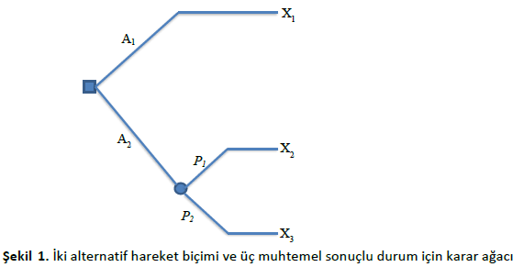
3. KARAR VERME YÖNTEMLERİ
3.4. Karar Ağacı
Bazı durumlarda, birbirini takip eden bir dizi kararların alınması söz konusudur. Örneğin, yeni bir yatırım yapma durumuna ilişkin öncelikle fizibilite etüdü yapılıp yapılmayacağı, daha sonra yatırımın hangi büyüklükte ve hatta hangi bölgede yapılacağına yönelik kararların verilmesinde olduğu gibi çok aşamalı karar verme söz konusu olabilir. Bu tür durumlarda yararlanılan yöntem karar ağacıdır. Karar ağacı düğümler ve dallardan oluşan grafiksel gösterimdir. Bir karar ağacında her bir sonucun beklenen değeri hesaplanır ve bu değerler verilecek kararı belirler. Şekil 1’de iki alternatif hareket biçiminin ve üç muhtemel sonucun olduğu basit bir karar ağacı örneği gösterilmektedir. Alternatif hareket biçimlerinin, muhtemel sonuçların ve kararların sayısı arttıkça karar ağacındaki düğüm ve dalların sayısı da artar.

Slide 16
3. KARAR VERME YÖNTEMLERİ
3.4. Karar Ağacı
Şekil 1’de gösterilen karar ağacında kareler (□) karar düğümüdür ve bir karar düğümünden çıkan dallar bu aşamada mevcut olan alternatif hareket biçimlerini yani karar seçeneklerini ifade eder. Buna karşılık daireler (○) olasılık düğümleridir ve daireden çıkan dallar da şans olayını yani ortaya çıkabilecek olasılıklı yapıyı gösterir. Bu bağlamda, Şekil 1’deki “Ai” i. alternatif hareket biçimini, “Xi” i. muhtemel sonucu ve “Pi” i. muhtemel sonucun olasılığını ifade eder.
Karar ağacı, gelecekte ortaya çıkacak olayların gerçekleşme olasılıklarının mevcut olduğunu öngörür. Olayların gerçekleşme olasılıklarının bilinmemesi ise, belirsizlik altında karar verme durumunu gerektirmektedir. Bu durumda, daire ile gösterilen düğümlerin değerlerinin belirlenmesine ilişkin çeşitli karar ölçütleri geliştirilmiştir. Karar ağacı yöntemiyle belirsizlik altında karar verme durumunda kullanılan karar ölçütleri şu şekilde sıralanabilir:
  İyimserlik ölçütü
  Kötümserlik ölçütü
  Pişmanlık (Savage) ölçütü
  Eş olasılık (Laplace) ölçütü
  Uzlaşma (Hurwicz) ölçütü

Slide 17
3. KARAR VERME YÖNTEMLERİ
3.4. Karar Ağacı
Burada, en iyi sonuçlar iyimserlik (α) katsayısıyla ve en kötü sonuçlar ise kötümserlik katsayısıyla (1-α) ağırlıklandırılır. Bu şekilde ağırlıklandırılarak elde edilen değerler arasından en iyi olanı (en yüksek kazanç veya en düşük kayıp) veren seçenek tercih edilir. Bu ölçüte göre verilen kararlar, karar verici tarafından belirlenen iyimserlik katsayısından önemli ölçüde etkilenmekte ve dolayısıyla iyimserlik katsayısının tarafsız ve kusursuz bir şekilde belirlenmesi önemli olmaktadır.
Örnek: Bir çiftçi gelecek sezon için tarlasına mısır, fındık, ayçiçeği ve pamuk ekme seçeneklerine sahiptir. Çiftçi gelecek sezonda hava koşullarının yağışlı, normal veya kurak mevsim olacağını tahmin etmektedir. Çiftçinin ekmeyi düşündüğü ürünler ve mevsim koşullarına göre elde edeceği kazanç tahminleri Tablo 1'de verilmektedir . Buna göre bu çiftçinin gelecek sezon hangi ürünü ekeceğine karar veriniz.

Slide 18
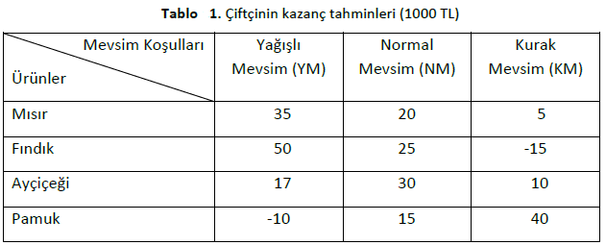
3. KARAR VERME YÖNTEMLERİ
Yukarıdaki örnekte verilen çiftçinin gelecek sezon ekeceği ürüne ilişkin karar verme probleminin karar ağacı Şekil 2’de gösterilmektedir. Bu karar verme probleminde mısır, fındık, ayçiçeği ve pamuk olmak üzere dört alternatif hareket biçimi bulunmaktadır. Karşılaşılacak doğa durumlarına ilişkin ise yağışlı, normal ve kurak mevsim olmak üzere üç muhtemel sonucun olduğu kabul edilmiştir. Doğa durumlarının ortaya çıkma olasılıklarına ilişkin bilgi olmadığı varsayımından dolayı bu problemde, belirsizlik altında karar verme durumu söz konusudur. Şekil 2’deki 2, 3, 4 ve 5 nolu düğümler, üç muhtemel sonuca ve dolayısıyla farklı kazançlara yol açan yani şans olayını içeren yapıyı gösteren olay/durum düğümleridir. 1 nolu düğüm ise dört alternatif hareket biçimini veya karar seçeneklerini gösteren karar düğümüdür.

Slide 19
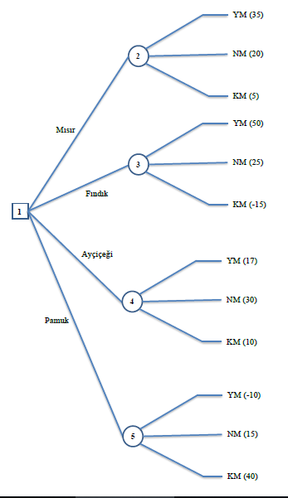
3. KARAR VERME YÖNTEMLERİ
Şekil 2: Çiftçinin tarlaya ekeceği ürünün belirlenmesi durum için karar ağacı

Slide 20
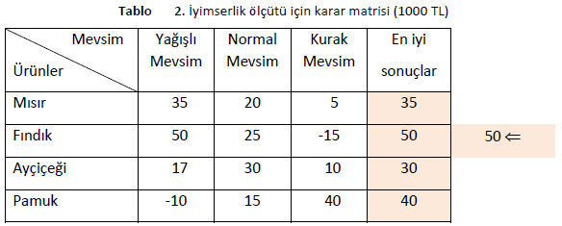
3. KARAR VERME YÖNTEMLERİ
Bu örnekte, tek aşamalı karar verme durumu söz konusu olduğu için karar ağacı yerine karar matrislerini de kullanabiliriz. İyimserlik ölçütüne göre karar verici hangi alternatif hareket biçimini seçerse seçsin en iyi sonucu elde edeceğini düşünür ve Tablo 2’de gösterilen karar matrisi elde edilir.

Slide 21
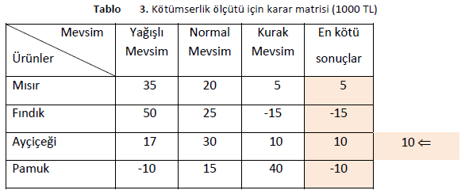
3. KARAR VERME YÖNTEMLERİ
Kötümserlik ölçütüne göre karar verici, hangi alternatif hareket biçimini seçerse seçsin en kötü sonucu elde edeceğini düşünür ve Tablo 3’te gösterilen karar matrisi elde edilir.

Slide 22
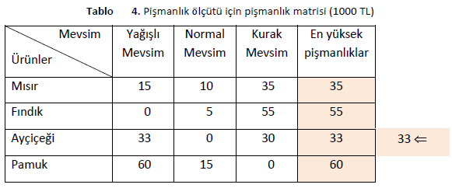
3. KARAR VERME YÖNTEMLERİ
Pişmanlık ölçütü, öncelikle kazançların pişmanlıklara dönüştürülmesini ve pişmanlık matrisi oluşturulmasını öngörmektedir. Pişmanlıklar, belirli bir doğa durumunun gerçekleşmesi durumunda verilebilecek en iyi karar ile diğer karar seçeneklerinin doğuracağı sonuçlar arasındaki farkların alınması ile elde edilir.

Slide 23
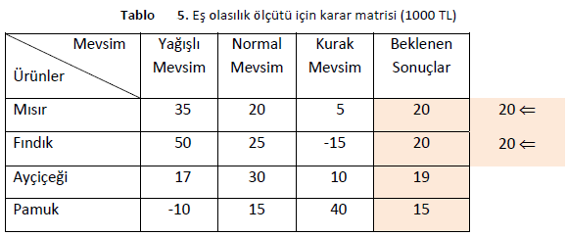
3. KARAR VERME YÖNTEMLERİ
Eş olasılık ölçütü, muhtemel sonuçların ortaya çıkma şanslarının eşit olduğunu varsaymaktadır. Bu örnekte, üç muhtemel sonuç olduğuna göre her birinin ortaya çıkma şansı 1/3’tür. Bu nedenle, çiftçi mısır ekerse beklenen kazancı (35+20+5) / 3=20 bin TL olacaktır. Fındık, ayçiçeği ve pamuk için beklenen kazançlar da sırasıyla 20, 19 ve 15 bin TL’dir.

Slide 24
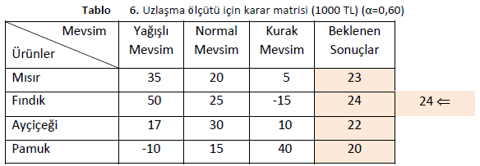
3. KARAR VERME YÖNTEMLERİ
Uzlaşma ölçütüne göre karar verici için iyimserlik katsayısı (α) tanımlanır ve en iyi kazanç iyimserlik katsayısıyla (α) ve en kötü kazanç ise kötümserlik katsayısıyla (1-α) ağırlıklandırılarak her bir karar seçeneğine yönelik beklenen kazançlar elde edilir. Çiftçi örneğinde, karar vericinin iyimserlik katsayısının 0,60 olduğu kabul edilmiş ve beklenen kazançlar Tablo 11.6’da gösterilmiştir. Örneğin: mısır ekilmesi seçeneği için beklenen kazanç 35(0,60)+5(0,40)=23 bin TL’dir.
Çiftçinin gelecek sezon ekeceği ürünün belirlenmesine ilişkin karar verme probleminde iyimserlik ölçütü fındık, kötümserlik ölçütü ayçiçeği, pişmanlık ölçütü ayçiçeği, eş olasılık ölçütü mısır veya fındık, uzlaşma ölçütü ise fındık ekilmesine karar vermiştir.

Slide 25
4. KAYNAKLAR
Abdellaoui, M., Hey, H. D. (Ed.) (2008). Advances in Decision Making Under Risk and Uncertainty. Springer-Verlag Berlin Heidelberg
Aladağ, Z. (2011). Karar Teorisi, Kocaeli: Umuttepe Yayınları
Aven, T. (2012). Foundations of Risk Analysis. John Wiley and Sons, Ltd
Day, A. L. (2009). Mastering Risk Modelling. Pearson Education Limited
Haimes, Y. Y. (2009). Risk Modeling, Assessment, and Management. John Wiley & Sons, Inc.
Hayes, K. R. (2011). Uncertainty and Uncertainty Analysis Methods. CSIRO Publishing, Report Number: EP102467
Krupnick, A., Morgenstern, R., Batz, M., Nelson, P., Burtraw, D., Shih, J. S., McWilliams, M. (2006). Not A Sure Thing: Making Regulatory Choices Under Uncertainty. Resources For The Future Publishing.
Taha, H. A. (2007). Yöneylem Araştırması. Baray, Ş. A., Esnaf, Ş. (Çev.). İstanbul: Literatür Yayıncılık
Yoe, C. (2012). Principles of Risk Analysis, Decision Making Under Uncertainty. CRC Press Taylor & Francis Group

